Slide 1

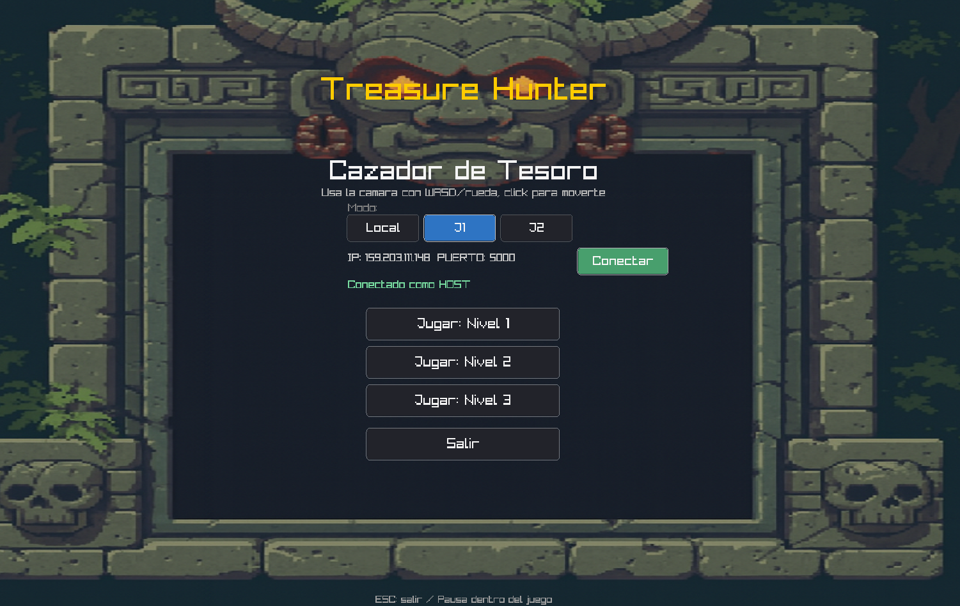
Treasure Hunter
Grupo 3
Los jugadores deben recorrer un mapa representado como un grafo, evitando trampas y buscando el tesoro usando Dijkstra.

Slide 2



Capítulo 1: Visión General del Proyecto
Descubriendo el Desafío
Objetivo
Alcance
Tecnologías Clave
Desarrollar un juego competitivo 1 contra 1 en un grafo dinámico con trampas aleatorias. Enfocarse en la red determinística para un juego sincronizado.
Implementar 3 niveles con complejidad de grafo creciente, combate por turnos y puntuación. Entregar un juego ejecutable, instalador y guía de despliegue en VM.
C++17, raylib para gráficos y una capa de red TCP personalizada en Windows.

Slide 3
Capítulo 1: Visión General del Proyecto
Fundamento Técnico
Pila de Desarrollo
Mecánicas Principales
Lenguaje: C++17 (MinGW/MSVC)
Tablero de Juego: Grafo circular con trampas dinámicas por turno.
Gráficos: raylib (renderizado, entrada, 2D)
Redes: WinSock / BSD Sockets (cliente TCP personalizado)
Jugadores: J1 (Anfitrión) y J2 (Unirse) compiten por el tesoro.
Compilación: Release x64 con vinculación estática
Colisiones: El anfitrión resuelve conflictos cuando los jugadores apuntan al mismo nodo.
Empaquetado: Inno Setup para distribución
Puntuación: +50 por la primera visita, +300 por recoger el tesoro.
HUD: Muestra el turno, las puntuaciones, el pase forzado y los mensajes de combate.

Slide 4
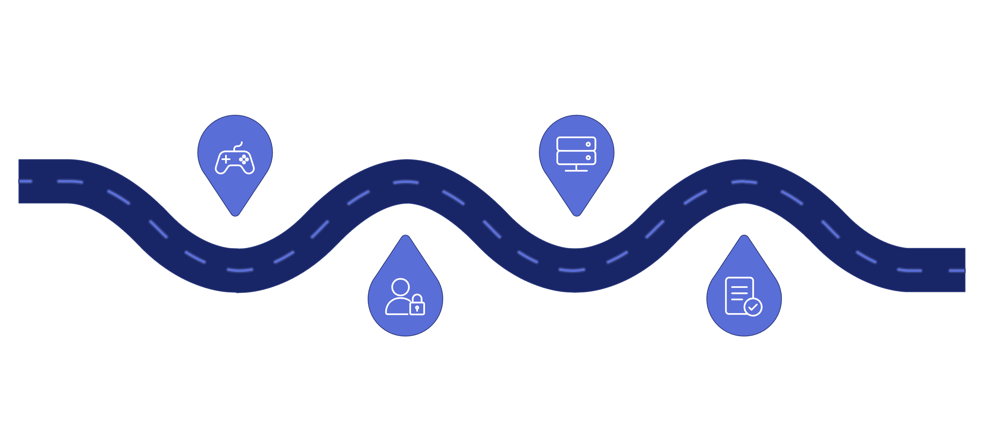




Capítulo 2: Arquitectura y Red
Diseño Cliente-Servidor
Cliente
Servidor Host
Entrada y renderizado del jugador local
Simulación y estado autoritativos
Sincronización de Estado
Cliente Unido
Envía entrada; recibe estado replicado
El Host replica el estado a los clientes
Nuestra arquitectura distribuye la lógica del juego entre los clientes y un servidor TCP central, asegurando que el Host mantenga la autoridad del juego mientras los clientes Unidos replican el estado.

Slide 5
Capítulo 2: Arquitectura y Red
Diseño del Protocolo
El juego emplea un protocolo TCP personalizado basado en texto, utilizando mensajes prefijados para mayor claridad y un análisis eficiente. Cada tipo de mensaje cumple una función específica en el mantenimiento del estado y la sincronización del juego.
HELLO
role=HOST|JOIN
SETUP
level= seed=
STATE
turn= p1node= p2node= ... mustPass=
MOVE
who=<1|2> to=
FIGHT
start mover=<1|2> node=
FIGHTRES
winner=<1|2>
BLOCKS
u1 v1 u2 v2 ... (lista de aristas bloqueadas)
PING/PONG
Mensajes de latido para la salud de la conexión.

Slide 6

Capítulo 3: Sincronización
Logrando el Determinismo
La jugabilidad determinista es primordial. Ambos clientes deben experimentar exactamente la misma evolución del juego, lo que se logra mediante una semilla de generador de números aleatorios (RNG) sincronizada.
Distribución de la Semilla: El Host genera una syncSeed única y la envía a través del mensaje SETUP.
Inicialización Local: Ambos clientes llaman a RNGSeed(syncSeed) y SetRandomSeed(syncSeed) (raylib) para asegurar una generación idéntica del mapa y la colocación de trampas.
Resultado Consistente: Esto garantiza que J1 y J2 vean los mismos nodos, aristas y posiciones iniciales de las trampas.

Slide 7



Capítulo 3: Sincronización
Sincronización de Estado y Trampas
Autoridad del Host
Actualizaciones de Difusión
Replicación del Cliente Unido
El Host ejecuta nextTurn(), reorganizando las trampas con una regla segura para mantener la equidad.
El Host difunde BLOCKS (lista de aristas bloqueadas) y STATE (turno, nodos, puntuaciones, tesoro, etc.).
El cliente Unido aplica las actualizaciones: applyBlockedList() para trampas y applyStateLine() para el estado del juego a través de sscanf.
El cliente Unido nunca avanza su propio turno; estrictamente espera los mensajes STATE del Host para progresar.

Slide 8
Capítulo 4: Flujo del Juego
Gestión de Turnos y Combate
01
02
Resolución de Colisiones
Avance de Turno
El Host es responsable de resolver todos los conflictos y 'peleas' utilizando startFight() y difundiendo el mensaje FIGHTRES.
Después de los conflictos, el Host ejecuta nextTurn() y difunde los últimos mensajes STATE y BLOCKS a todos los clientes conectados.
03
04
Dependencia del Cliente
Procesamiento en Tiempo Real
Los clientes Unidos son pasivos y esperan estrictamente los mensajes STATE del Host para actualizar el estado de su juego y avanzar sus turnos.
La función net.pump() se llama en cada fotograma para procesar continuamente los mensajes de red entrantes, asegurando la capacidad de respuesta.

Slide 9
Capítulo 5: Despliegue
Infraestructura
Despliegue en VM
El servidor TCP está diseñado para un despliegue robusto en una VM pública.
Configuración de VM: VM pública (Windows/Linux) con una IP estática.
Cortafuegos: Abrir el puerto 5000/TCP en el cortafuegos local y el grupo de seguridad en la nube.
Servicio: Ejecutar el servidor de retransmisión como un servicio (Windows: Programador de Tareas; Linux: systemd) para el inicio automático y el registro.

Slide 10

"
¡A Jugar!

